Slide 1
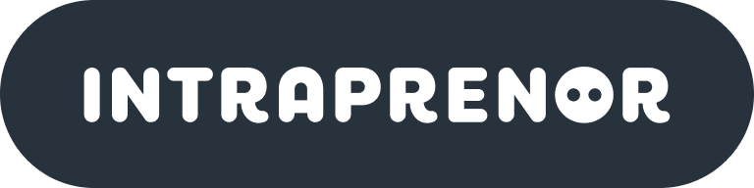






The People & Culture
Strategy Deck
Unsere Anleitung für die Entwicklung einer
effektiven Personalstrategie in deiner Organisation

Slide 2
PEOPLE STRATEGY DECK
Liebe CHROs, liebe Head of People!
Noch nie war die HR-Funktion so geschäftskritisch wie heute. Du stehst an der Schlüsselstelle zwischen KI-Transformation, demografischem Wandel und Wirtschaftskrise, mit einer klaren Haltung: Nur wer Menschen und Organisationen ganzheitlich entwickelt, wird in den nächsten Jahren erfolgreich sein.
Unternehmen suchen in HR mehr denn je eine strategische Partnerin, die Menschen, Organisation, Kultur und Skills datenbasiert gestaltet.
Eine People-&-Culture-Strategie liefert dafür den idealen Rahmen. Sie verbindet Business-Ziele und Talent-Bedürfnisse, schafft Fokus für HR und Anschlussfähigkeit für C-Level und Führungskräfte.
Mit den Inhalten dieser Unterlage konnten wir bereits zahlreiche HR-Teams bei der Entwicklung ihrer Strategien unterstützen.
Nutze unser Strategy Deck als Grundlage für deine eigene People & Culture Strategie — mit dem Ziel, eure Organisation erfolgreich durch die kommenden Transformationen zu leiten.

Slide 3
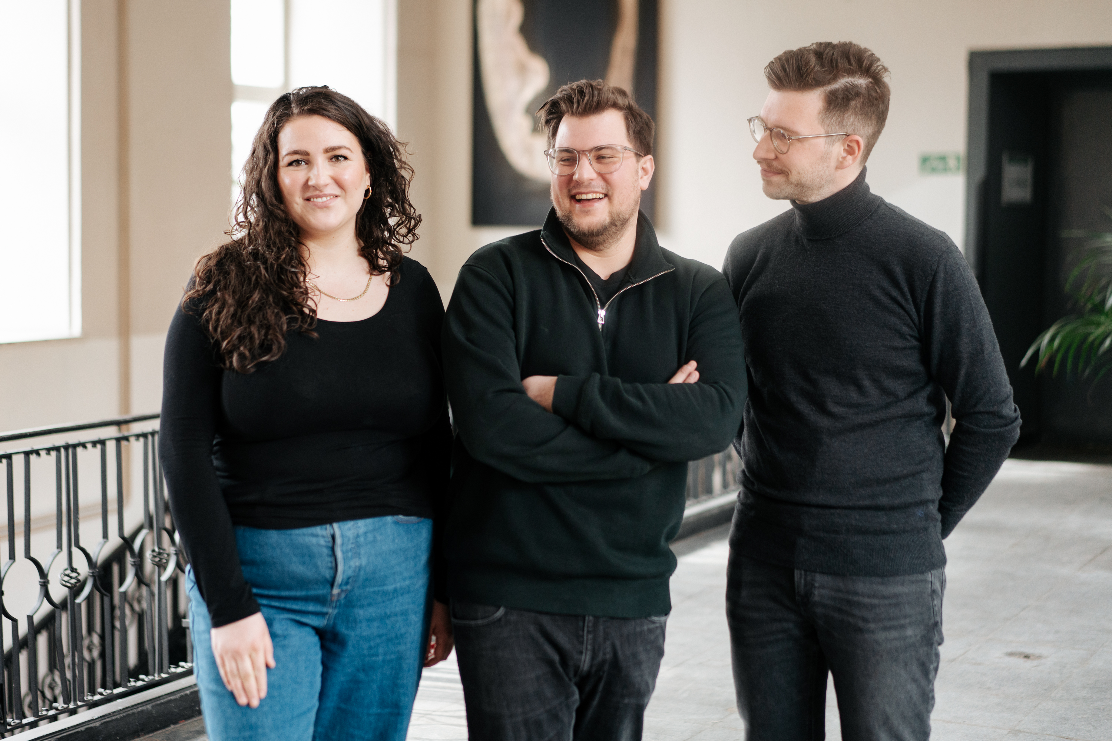
Dieses Strategy Deck ist ein Produkt
der HR-Beratung Intraprenör aus Berlin.
Als strategischer People & Culture Partner entwickeln wir seit über 10 Jahren passgenaue People & Culture Strategien für Konzerne, Mittelstand und Scale-Ups.
Dafür wurden wir u.a. mit dem HR Excellence Award und dem mindshift Award des Handelsblatts ausgezeichnet.
⟶ mehr Informationen

Slide 4
PEOPLE STRATEGY DECK
6 typische Fehler bei der Entwicklung
einer People & Culture Strategie
1. Fehlender Business-Fokus
HR-Maßnahmen werden ohne klare Verbindung zur Unternehmensstrategie isoliert entwickelt, sodass die Relevanz für Fachbereiche nicht erkennbar wird.
2. Inside-Out-Denken
Lösungen werden „von oben“ / aus HR / aus der HR-Führung heraus in die Organisation gedrückt, ohne die Menschen, bzw. die Kunden mit einzubeziehen.
3. Zu hohe Komplexität
Auf komplexe Herausforderungen wird mit technokratischen oder bürokratischen Antworten reagiert. Strategie muss einfach sein. Wenn sie zu kompliziert sind, ist sie nicht nutzbar.
4. Fehlender Fokus
„Strategy is what NOT to do.“ Zu viele Prioritäten führen dazu, dass letztlich nichts wirklich priorisiert wird. Wenn alles kritisch ist, ist nichts kritisch.
5. Schwache Analysen
Viele springen zu früh in die Lösungsfindung – ohne das zugrunde liegende Problem klar zu definieren und Datenpunkte ausreichend zu analysieren.
6. Copy-Paste Strategien
„Best Practices“ funktionieren nicht automatisch überall. Wer Lösungen von anderen übernimmt, ohne den eigenen Kontext zu berücksichtigen, verfehlt den Kern von Strategie.

Slide 5
PEOPLE STRATEGY DECK
Ansatz zur Entwicklung einer
effektiven People & Culture Strategie
Um die typischen Fehler in der Strategie-Entwicklung und Umsetzung zu umgehen, ist es wichtig, eine People & Culture Strategie immer im strukturellen und kulturellen Kontext der eigenen Organisation sowie in Abhängigkeit und Ableitung der Unternehmensstrategie zu entwickeln.
Auf dieser Grundlage identifizieren wir anhand von quantitativen und qualitativen Daten die Herausforderungen, aus denen Fokusfelder abgeleitet werden können.
Die strategische Positionierung fungiert als Filter, um die richtigen Fokusfelder in die strategische Arbeit zu übernehmen, die wiederum in einem agilen Arbeitsprozess in die Umsetzung gebracht wird.
Business
Strategie
Datenbasierte,
Personalrelevante
Herausforderungen
Strategische
People & Culture
Fokusfelder
Strat. Framework /
Strat. Positionierung
Struktureller &
kultureller Kontext
Strategische
Ausrichtung der
Fokusfelder
Agile, rollierende
Roadmap
Inspiriert von „Building an HR strategy“ von Armin Trost, 2018

Slide 6
PEOPLE STRATEGY DECK
Überblick
01
Business & People Challenges
02
Strategische Positionierungen
03
Strategische Fokusfelder
People Effectiveness
Workforce Transformation
AI Transition
HR Efficiency
04
Umsetzung, Aktivierung, Kommunikation

Slide 7

PEOPLE STRATEGY DECK
01
Business &
People Challenges
Auf den folgenden Folien findest du einige Daten, Visualisierungen und Ansätze, wie du die Herausforderungen in deiner Organisation definieren kannst. Du kannst dabei unsere Inhalte nutzen oder eigene kreieren.

Slide 8
PEOPLE STRATEGY DECK
Business Perspektive:
HR in der Crunchtime zwischen Kosten- und Transformationsdruck
69%
Wachstum &
Marktexpansion
Laut aktuellen Studien wie der CHRO Studie von Korn Ferry stehen CHROs unter doppeltem Druck:
Der Aufbau von neuen Skills sowie die Transformation zu neuen Technologien benötigt große Investitionen.
CHROs müssen Wachstum und Expansion ermöglichen – und gleichzeitig Kosten senken, Effizienz steigern und Produktivität erhöhen.
56%
Kosteneffizienz
& Produktivität
Strategische Prioritäten der nächsten 2 Jahre:
36%
Transformation
(AI & Tech)
32%
Skills for
the Future
Korn Ferry CHRO Report

Slide 9
PEOPLE STRATEGY DECK
People Perspektive:
Mitarbeiter:innen mit angepassten Bedürfnissen
Laut des McKinsey HR Monitor Survey nennen HR-Fachkräfte und Mitarbeitende ähnliche Bindungsfaktoren, gewichten diese jedoch unterschiedlich.
Um gezielte Maßnahmen einzuleiten, ist ein genauer, datengetriebener Blick notwendig.
-13%
+ 7%
McKinsey HR Monitor Survey

Slide 10
PEOPLE STRATEGY DECK
Synthese:
Die passenden Fokusfelder ableiten
Der Abschluss deiner Analyse sollte eine Verknüpfung der Business und der People Perspektive beinhalten, die dich zu deinen strategischen Fokusfeldern führt.
Die Business Perspektive kannst du durch Studien und Meta-Analysen sowie durch eigene Business-Daten definieren.
Die People Perspektive entsteht bestenfalls durch interne Engagement Daten, qualitative Erhebungen sowie durch Arbeitsmarkt- und Studien-Daten.
Business Perspective
Strategische Fokusfelder
People Perspective
Kosten-Effizienz & Produktivität
People
Effectiveness
Job-Sicherheit
Skills for the
Future
Workforce
Transformation
Weiterbildung
AI & Technology
AI Transition
Manageable
Workload
Labor Shortage
for Growth
HR Efficiency
Flexible Ways
of Working

Slide 11
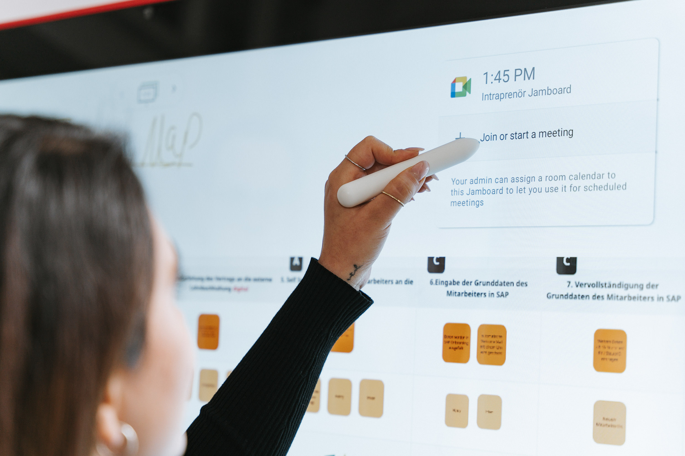
Brauchst du Unterstützung bei der Erhebung oder Analyse von deinen People Daten?
Wir sind Expert:innen für die Entwicklung von qualitativen Insights sowie für die Analyse von quantiativen People Daten. Interesse? Dann buche dir jetzt deinen 15-minütigen kostenlosen Kennenlern-Call mit einem unserer Intraprenör-Gründer:innen.
⟶ Call buchen

Slide 12

PEOPLE STRATEGY DECK
02
Strategische
Positionierungen
Auf den folgenden Folien findest du Ansätze, wie du deiner People & Culture
Strategie durch unterschiedliche Positionierungen den passenden Rahmen gibst, um daraufhin priorisieren zu können.

Slide 13
PEOPLE STRATEGY DECK
Strategische Positionierungen
Eine strategische Positionierung kann deinen Fokusfeldern einen klaren Rahmen zu geben. Hier hilft es, sich die Umfeldfaktoren genauer anzuschauen, basierend auf der Planbarkeit deiner Organisation / des Arbeitsmarkts und der Gestaltbarkeit deiner Arbeitswelt. Typischerweise entstehen daraus 4 mögliche Typen von strategischen Positionierungen.
Rapid — Be Fast
Transformative — Change the Game
„Unsere P&C Strategie ist es, schnell und agil auf Veränderungen zu reagieren, Talente gezielt weiterzuentwickeln und People-Maßnahmen in kurzen, lernorientierten Zyklen wirksam umzusetzen.“
niedrig
„Unsere P&C Strategie ist es, Workforce Transformation, neue Arbeitsweisen und Kulturwandel aktiv zu orchestrieren und die Organisation sicher durch unsichere Zeiten zu führen.“
Rapid
Transformative
Planbarkeit
Excellent — Build Stability
Visionary — Be First
„Unsere P&C Strategie ist es, Exzellenz durch klare Rollen, reibungslose End-to-End-Prozesse, ein stabiles HR Operating Model und eine planbare, verlässlich organisierte Workforce sicherzustellen.“
Excellent
Visionary
„Unsere P&C Strategie ist es, der beste Arbeitgeber unserer Branche zu sein, als erste neue People-&-Culture-Modelle zu entwickeln, innovative Skill-Architekturen aufzubauen und damit die Arbeitswelt proaktiv nach unseren Vorstellungen zu gestalten.“
hoch
niedrig
Gestaltungsspielraum
hoch
Reeves, Haanes & Sinha (BCG): Your Strategy Needs a Strategy

Slide 14
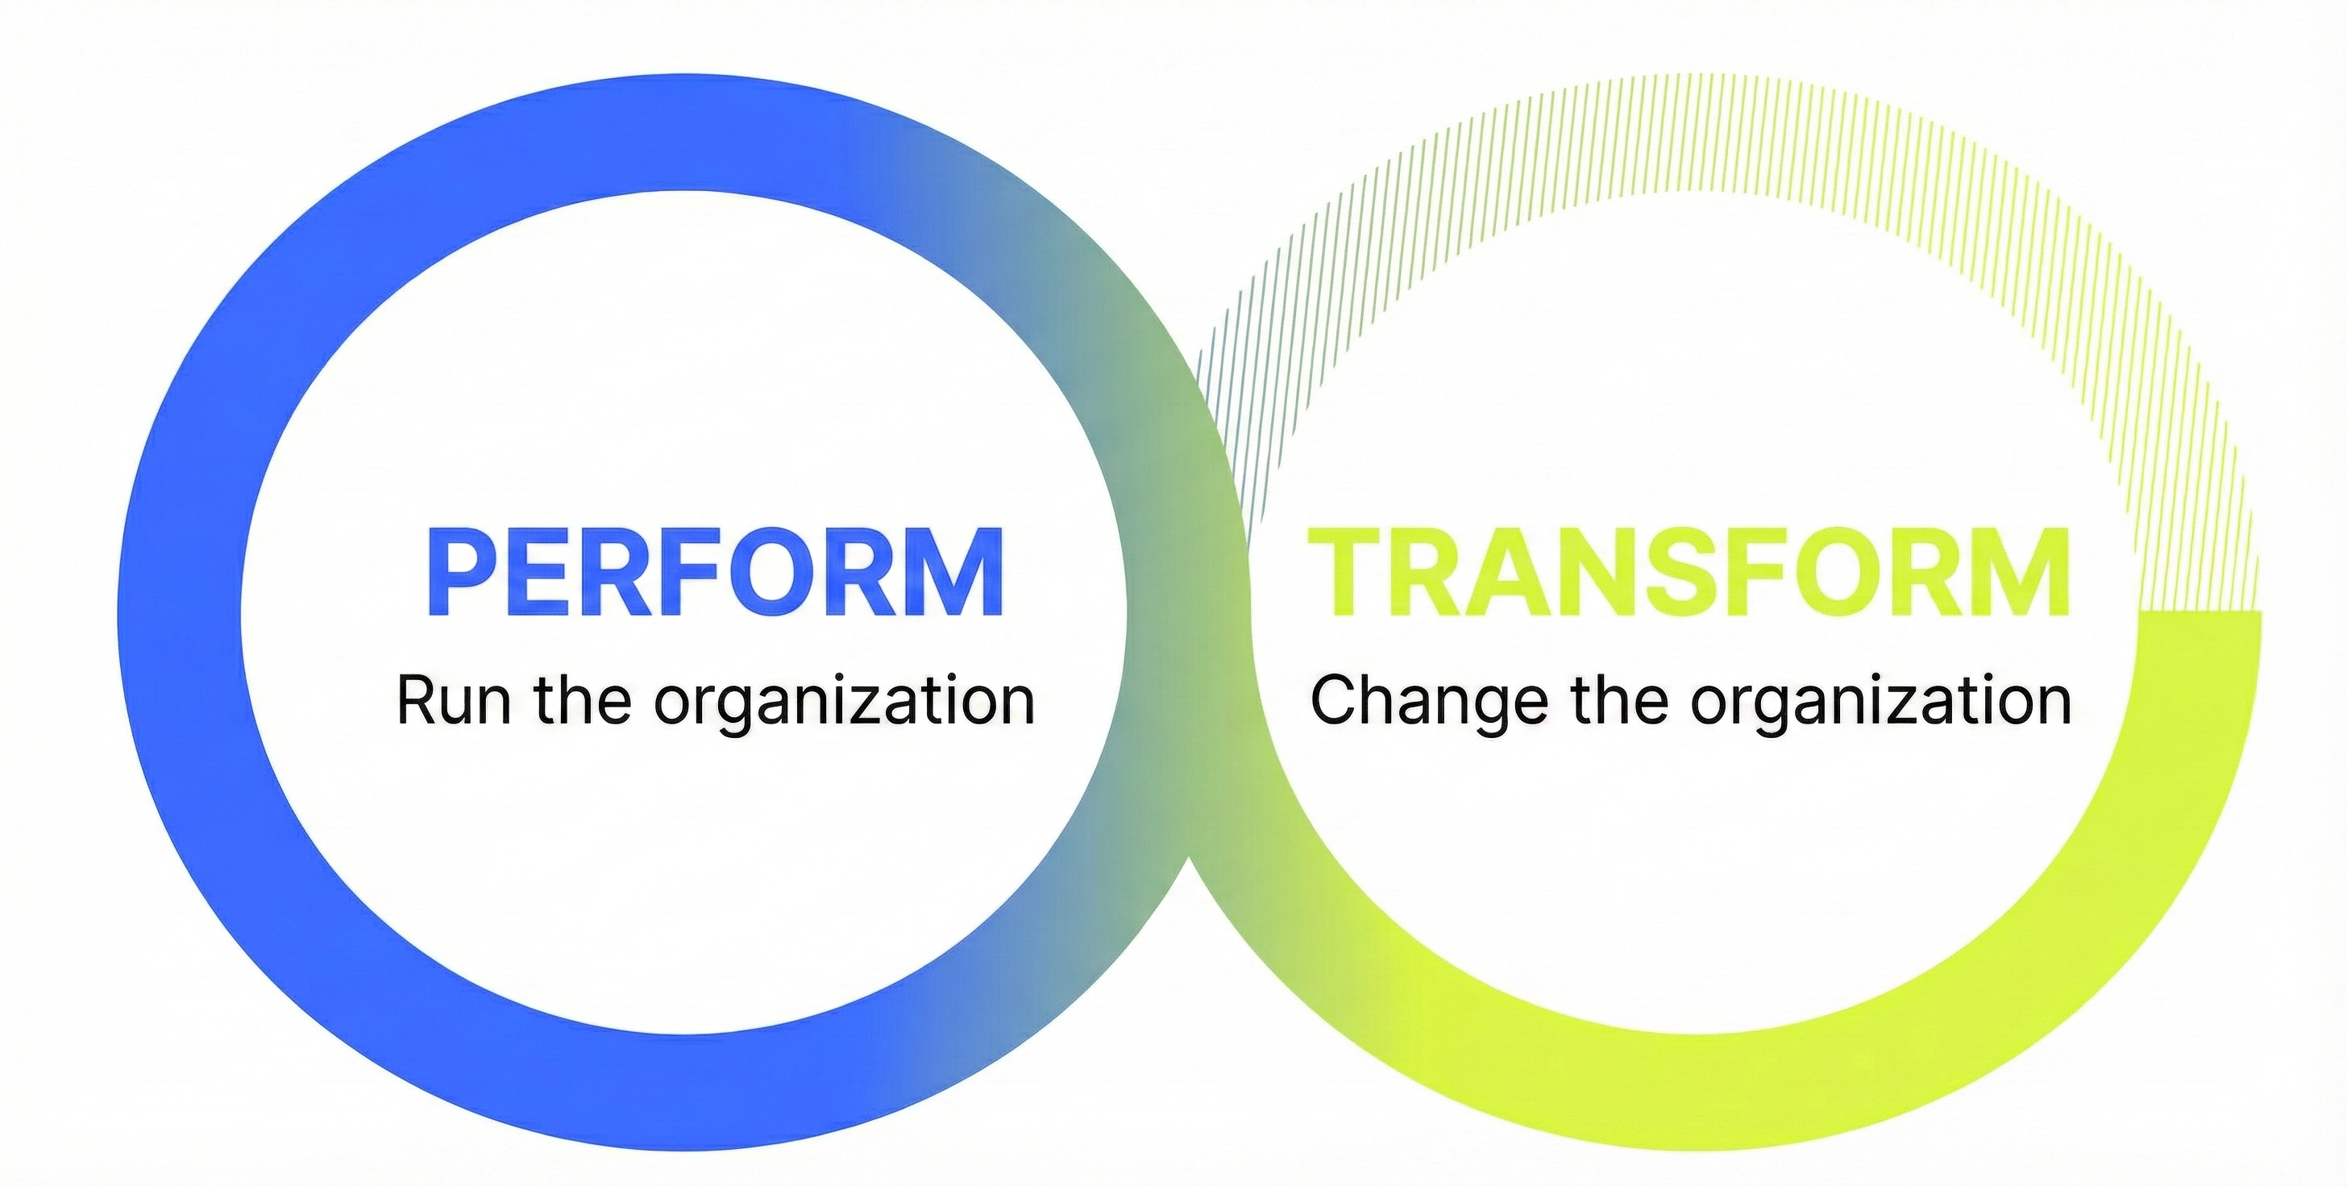
PEOPLE STRATEGY DECK
Hybride Positionierungen — The Power of „and“
Strategische Positionierung:
Oftmals entstehen Verknüpfungen von mehreren Positionierungen - wie in unserem Beispiel hier aus „Transformative“ und „Excellence“:
„Wir verstehen unsere Rolle als HR-Funktion darin, als strategischer Partner beidhändig zu agieren:
1.
Auf der einen Seite stärken wir das Business darin, Momentum zu halten und leistungsfähig zu agieren.
2.
Auf der anderen Seite leiten wir die Transformation hin zu einer KI-getriebener Organisation.“
Strategische Fokusfelder:
People
Effectiveness
Workforce
Transformation
HR
Efficiency
AI
Transition

Slide 15
PEOPLE STRATEGY DECK
One Pager — Positionierung auf einem Blick
People Vision
Business Strategy Alignment
Wir gestalten eine leistungsfähige Organisation, um unseren Unternehmenserfolg in Zeiten von Transformation zu sichern.
Kosten-
Effizienz
Upskilling
AI &
Technology
Labour
Shortage
Auf der Grundlage unserer Vision und unserer Unternehmensstrategie haben wir folgende 4 Fokusfelder identifiziert:
1
People
Effectiveness
Entwicklung einer leistungsorientierten People Experience durch die smarte Verknüpfung von Retention und Performance Indikatoren.
2
Workforce
Transformation
Datengetriebene Weiterentwicklung der Organisation durch Veränderungen in Kompetenzen, Kapazitäten und Strukturen.
3
AI
Transition
Steuerung der KI-Einführung und -Integration durch zielgruppenorientierte Begleitung von Führungskräften, Teams und Mitarbeiter:innen
4
HR
Efficiency
Sicherstellung einer effizienten Begleitung von Mitarbeiter:innen, Führungskräften und Organisation durch Neuaufstellung des gesamten HR-Bereichs.

Slide 16

Du willst deine strategische Positionierung in einem gemeinsamen Workshop entwickeln?
Gerne begleiten wir Offsite oder Workshop und helfen dir dabei, die ideale strategische Positionierung zu definieren. Buche dir jetzt deinen 15-minütigen kostenlosen Kennenlern-Call mit einem unserer Intraprenör-Gründer:innen.
⟶ Call buchen

Slide 17

03
Strategische
Fokusfelder
Auf den folgenden Folien findest du vier potentielle, exemplarische Fokusfelder und wie du sie in deiner People & Culture Strategie definieren kannst, sodass danach Klarheit über deine Prioritäten besteht.

Slide 18
PEOPLE STRATEGY DECK
Key Facts:
Krise hat Einfluss auf Bindungsdaten: 49% sorgen sich um den Jobmarkt, was Einfluss auf mentale Gesundheit und Produktivität hat
Aktuell keine klaren „Wow Moments“ in der Employee Experience erkennbar
Performance Management aktuell nicht gerichteter Hebel ohne Einbettung in Employee Experience
⭐️
People
Effectiveness
Key Objectives / Initiativen:
Entwicklung einer leistungsorientierten People Experience durch die smarte Verknüpfung von Retention und Performance Indikatoren.
Aufbau einer ganzheitlichen People Experience, die Leistung ermöglicht
Frühwarnsystem zur Reduktion von Fluktuation & Leistungseinbrüchen etablieren
Aufbau eines modernen Performance Management Systems

Slide 19
PEOPLE STRATEGY DECK
Key KPIs:
⭐️
Engagement Score
Fluktuationsquote
Teilnahmequote Performance Management
People
Effectiveness
Resources needed:
Entwicklung einer leistungsorientierten People Experience durch die smarte Verknüpfung von Retention und Performance Indikatoren.
Erweiterung unserer People Analytics Plattform
Integration einer Performance Management Plattform
Externe Coaching-Unterstützung

Slide 20

Steht die Employee Experience auf deiner strategischen Prio-Liste für 2026?
Wir durften bereits für Unternehmen wie SAP oder HelloFresh „Wow-Momente“ identifizieren und umsetzen und geben diese Expertise gerne weiter. Buche dir jetzt deinen 15-minütigen kostenlosen Kennenlern-Call mit einem unserer Intraprenör-Gründer:innen.
⟶ Call buchen

Slide 21
PEOPLE STRATEGY DECK
Key Facts:
Qualifikationslücken (Skills gaps) stellen mit global 63 % die größte Barriere für die organisatorische Transformation dar
Fast 8 von 10 Unternehmen haben KI implementiert, aber nur 1 von 5 die Arbeitsabläufe neu konzipiert, wodurch Wertschöpfung ungenutzt bleibt
86 % der Arbeitgeber sehen KI und Informationsverarbeitung als Haupttreiber der Unternehmenstransformation
🔧
Workforce
Transformation
Key Objectives / Initiativen:
Datengetriebene Weiterentwicklung der Organisation durch Veränderungen in Kompetenzen, Kapazitäten und Strukturen.
Aufbau einer klaren Skills-Architektur, um strategisch relevante Kompetenzen zu entwickeln und Lücken frühzeitig zu schließen.
Aufbau eines nachhaltigen und datengetriebenen Workforce Planning, das Transparenz über Ressourcen, Rollen und Auslassungen gibt
Entwicklung eines zukunftsfähigen Operating Models, das eine flexible Zielstruktur beschreibt.

Slide 22
PEOPLE STRATEGY DECK
Key KPIs:
🔧
Skill Readiness Index
Time-to-Skill
Workforce Capacity & Utilization Score
Workforce
Transformation
Resources needed:
Datengetriebene Weiterentwicklung der Organisation durch Veränderungen in Kompetenzen, Kapazitäten und Strukturen.
Skill Management System
Ganzheitliche Daten-Schnittstelle für People Analytics
Reskilling des Learning & Development Teams

Slide 23
PEOPLE STRATEGY DECK
Key Facts:
91 % der Organisationen sind nicht vollständig darauf vorbereitet, eine KI-fähige Unternehmenskultur voranzutreiben
63 % der Beschäftigten in Deutschland erwarten oder sehen bereits Auswirkungen von KI auf ihre Arbeit
Nur 21 % der Mitarbeitenden in Europa haben eine formale Schulung zur Nutzung von generativer KI erhalten, was weniger als der Hälfte des Wertes in den USA (45 %) entspricht
🤖
AI
Transition
Key Objectives / Initiativen:
Steuerung der KI-Einführung und -Integration durch zielgruppenorientierte Begleitung von Führungskräften, Teams und Mitarbeiter:innen
AI Basics & Mindset: Sicherer und produktiver Umgang mit KI-Tools im Alltag
AI Upskilling: Zielgruppenorientierte Lernpfade für passende Anwendung von KI
AI Transformation: Analyse der Abteilungs-Prozesse zum gezielten Einsatz von KI

Slide 24
PEOPLE STRATEGY DECK
Key KPIs:
🤖
AI Tool Adoption Rate
Completion Rate der Lernpfade
Automatisierungsgrad
AI
Transition
Resources needed:
Steuerung der KI-Einführung und -Integration durch zielgruppenorientierte Begleitung von Führungskräften, Teams und Mitarbeiter:innen
AI Champions (dezentrale Multiplikator:innen)
AI Weiterbildungs- und Tooling-Budget (z.B. 100€ pro MA)

Slide 25

Brauchen deine HR-Professionals ein Skill-Update — insbesondere im Bereich KI?
Dann könnte unser Pro Programm von unserem Tochterunternehmen PACED (People & Culture Education) ein passender Ansatz sein. Buche dir jetzt unser kostenloses Skill Assessment für dein Team mit dem Code „Strategy Deck“.
⟶ Assessment buchen

Slide 26
PEOPLE STRATEGY DECK
Key Facts:
HR-Führungskräfte verbringen durchschnittlich 19 Stunden pro Woche mit Prozessen, Administration oder Papierkram
71 % der HR-Teams berichten, dass fragmentierte oder duplizierte Daten das Erstellen akkurater Berichte erschweren
Nur 32 % der HR-Verantwortlichen sind mit dem Digitalisierungsgrad von HR im eigenen Unternehmen zufrieden
⚙️
HR
Efficiency
Key Objectives / Initiativen:
Sicherstellung einer effizienten Begleitung von Mitarbeiter:innen, Führungskräften und Organisation durch Neuaufstellung des gesamten HR-Bereichs.
Aufbau eines leistungsfähigen HR Operating Models
Automatisierung & Digitalisierung von HR-Prozessen
Gezieltes Upskilling der HR-Rollen für zukunftsfähige Capabilities

Slide 27
PEOPLE STRATEGY DECK
Key KPIs:
⚙️
HR Satisfaction / NPS
Automatisierungsgrad in HR
Cost-HR-Ratio
HR
Efficiency
Resources needed:
Sicherstellung einer effizienten Begleitung von Mitarbeiter:innen, Führungskräften und Organisation durch Neuaufstellung des gesamten HR-Bereichs.
HR-Beratung für das passende Operating Model (Workshops, etc.)
Skill Assessment für das gesamte HR Team
Upskilling Kurse für ausgewählte HR-Rollen

Slide 28
PEOPLE STRATEGY DECK
HR
Operating
Models
1. Funktionales Operating Model
2. Business Partner Operating Model
HR Leadership
HR Leadership
HR Business Partner
HR
Services
HR
Centers of Excellence
Recruiting
L&D
…
Operations
Ein zentraler Bestandteil einer effektiven HR-Organisation ist das passende HR Operating Model.
Hier gibt es mittlerweile zahlreiche Ansätze, die jeweils Vor- und Nachteile haben und je nach Branche, Reifegrad und Herausforderungen identifiziert werden können.
Hier eine Übersicht der gängigsten Ansätze.
HR Tech
3. Run & Change Operating Model
4. Produkt-zentriertes Operating Model
„Run the Business“
Operational HR
„Change the Business“
Transformational HR
Product Delivery
People Partners
Tech & Operations Backbone
5. Lean HR Operating Model
6. Dezentralisiertes HR Operating Model
Business
Function
Business
Function
Business
Function
HR Delivery
HR Delivery
HR Delivery
HR Team
HR Strategy

Slide 29

Du willst dein HR Operating Model in einem gemeinsamen Workshop entwickeln?
Gerne begleiten wir dein Führungsteam in einem Offsite oder Workshop dabei, das passende Operating Model für eure HR-Funktion zu definieren. Buche dir jetzt deinen 15-minütigen kostenlosen Kennenlern-Call mit einem unserer Intraprenör-Gründer:innen.
⟶ Call buchen

Slide 30
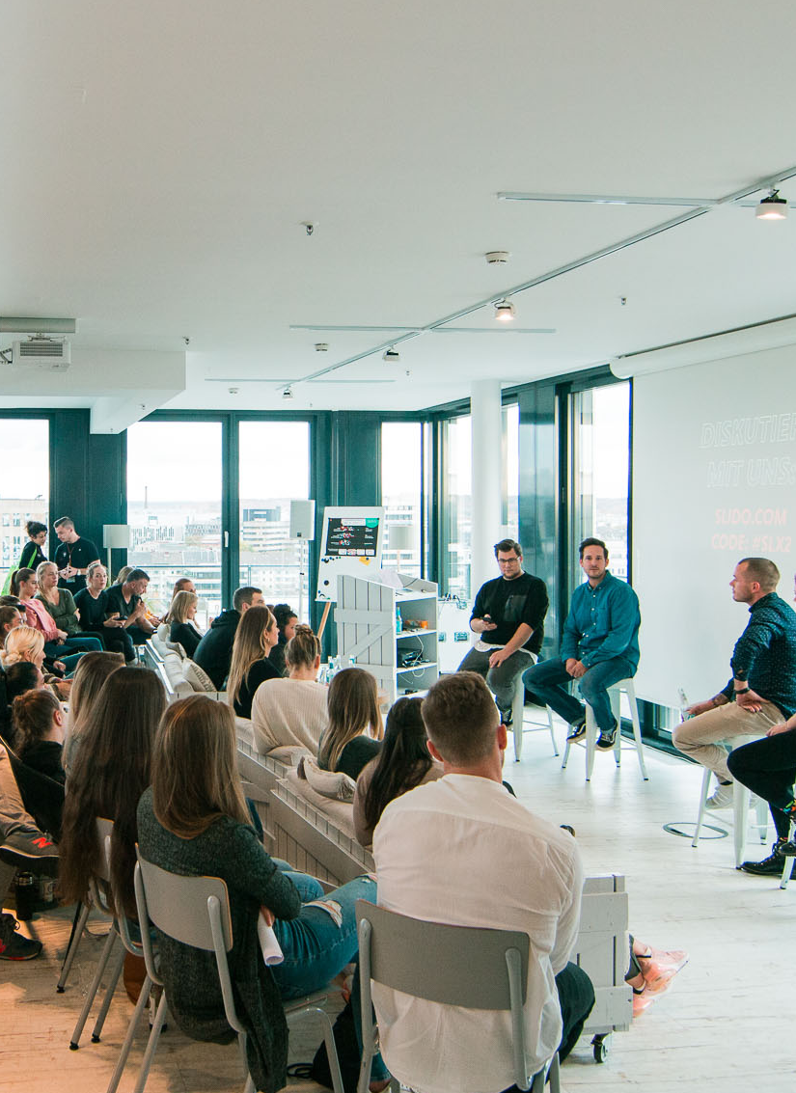
04
Kommunikation &
Aktivierung
Auf den folgenden Folien zeigen wir dir, wie du von der Strategie
zur Umsetzung kommst — durch Dashboards, One Pagers und OKR Roadmaps.

Slide 31
PEOPLE STRATEGY DECK
Exkurs:
KPIs für HR
Fokusfeld | KPI | Beschreibung | Aktueller Wert | Zielwert
Candidate Experience | Time-To-Hire | … | … | …
 | Kununu Score | … | … | …
 | Internal-External-Hiring-Ratio | … | … | …
Employee Experience | eNPS / Engagement Score | … | … | …
 | Krankheits-Quote | … | … | …
 | Kündigungs-Quote | … | … | …
Learning Experience | Trainingskosten pro MA | … | … | …
 | Lernzeiten pro MA | … | … | …
 | Training-NPS | … | … | …
People Operations | HR to FTE Ratio | … | … | …
 | Ticket Resolution Ratio | … | … | …
Neben einer effektiven People & Culture Strategie benötigst du ein klares Dashboard, in dem du die wichtigsten KPIs für HR regelmäßig misst und bewertest.
Die Grundlage ist die Auswahl der passenden KPIs.
Anbei ein Beispiel.

Slide 32
PEOPLE STRATEGY DECK
Scorecard:
Strategie Management auf einem Blick
Fokusfeld 1
People Effectiveness
Fokusfeld 2
Workforce Transformation
Fokusfeld 3
AI Transition
Fokusfeld 4
HR Efficiency
Objectives
1 | Ganzheitliche People Experience
2 | Retention Frühwarnsystem
3 | Performance Management
Objectives
1 | Skills-Architektur
2 | Workforce Planning
3 | Operating Model / Org Design
Objectives
1 | AI Basics Training
2 | AI Lernpfade
3 | AI Abteilungs-Prozess
Objectives
1 | HR Operating Model
2 | Automatisierung HR Prozesse
3 | Upskilling
KPI
Engagement Score
KPI
Fluktuation
KPI
Performance MGMT Quote
KPI
Skill Readiness Index
KPI
Time-to-Skill
KPI
Workforce Capacity
KPI
AI Adoption Rate
KPI
Completion Rate
KPI
Automatisierungs-Grad
KPI
HR NPS
KPI
Automatisierungs-Grad
KPI
Cost-HR- Ratio

Slide 33
PEOPLE STRATEGY DECK
One Pager:
Alles auf einem Blick
Vision Statement ⭐️
Wir gestalten eine leistungsfähige Organisation, um unseren Unternehmenserfolg in Zeiten von Transformation zu sichern.
Strategische Positionierung / Framework 🎯
PERFORM & TRANSFORM - Als HR verstehen wir uns als strategischer Partner, der beidhändig wirkt: Wir sichern die Leistungsfähigkeit des Business im Hier und Jetzt – und führen die Organisation gleichzeitig entschlossen in eine KI-getriebene Zukunft.
Ausgangslage
Doppelter Druck auf HR: Kosten senken, Effizienz steigern und gleichzeitig Skills, KI und neue Technologien aufbauen. Veränderte Mitarbeiter:innenbedürfnisse: Sicherheit, Balance, Zugehörigkeit und Flexibilität müssen neu ausbalanciert werden. Hohe Skills Gaps: 63 % der Unternehmen sehen Qualifikationslücken als größte Barriere für Transformation. Geringe KI-Readiness: Nur 21 % der Mitarbeitenden in Europa wurden formal zu generativer KI geschult
Strategischer Plan
People Effectiveness stärken: Leistungsorientierte People Experience gestalten + Retention & Performance intelligent verknüpfen. Workforce Transformation beschleunigen: Skills-Architektur, Workforce Planning und Operating Model modernisieren. AI Transition verantwortungsvoll steuern: Rollenspezifisches Upskilling, AI-Basics & Mindset, Analyse von KI-Use-Cases. HR Efficiency steigern: HR Operating Model neu aufstellen, Prozesse digitalisieren und Rollen für die Zukunft ausstatten.
Zielbild
Eine leistungsfähige, resiliente Organisation, die Menschen gewinnt, entwickelt und hält – auch unter Transformationsdruck. Ein daten- und technologiebasiertes HR, das schnelle, präzise und nutzerzentrierte Services liefert. Ein zukunftsfähiges Skill- und Rollenmodell, das kontinuierliche Weiterentwicklung ermöglicht und Wertschöpfung freisetzt. Eine KI-fähige Organisation, in der Mitarbeitende, Führungskräfte und Teams sicher, produktiv und verantwortungsvoll mit KI arbeiten.

Slide 34
PEOPLE STRATEGY DECK
Roadmap:
Jahresplanung
Quartal 1
Quartal 2
Quartal 3
Quartal 4
Workstream 1
Workstream 2
Workstream 3
Workstream 4

Slide 35
PEOPLE STRATEGY DECK
OKR:
Objectives & Key Results
Objective:
KR 1 (Owner):
KR 2 (Owner):
KR 3 (Owner):
Objective:
KR 1 (Owner):
KR 2 (Owner):
KR 3 (Owner):
Objective:
KR 1 (Owner):
KR 2 (Owner):
KR 3 (Owner):
Objective:
KR 1 (Owner):
KR 2 (Owner):
KR 3 (Owner):
Objective (Team/Kultur-Objective):
KR 1 (Owner):
KR 2 (Owner):
KR 3 (Owner):

Slide 36
PEOPLE STRATEGY DECK
Narrativ:
Übersetze deine Strategie in eine Geschichte, die du erzählen kannst.
Leitfrage:
Beispiel:
Was hindert uns gerade daran, erfolgreich zu sein?
Wir stehen unter wirtschaftlichem Druck und zugleich mitten in der KI-Transformation. Wir müssen innovativer und gleichzeitig effizienter werden.
Challenge
Big Idea
Was ist unser Ansatz, um die Herausforderung nachhaltig zu lösen?
Wir stellen den Menschen in den Mittelpunkt und befähigen ihn, die KI-Transformation aktiv mitzugestalten.
Wir bündeln unsere Arbeit in klaren P&C-Fokusfeldern und transformieren gleichzeitig unsere eigene HR-Funktion: People Effectiveness, Workforce Transformation, AI Transition & HR Efficiency.
Action
Was werden wir ab jetzt bewusst anders tun — strukturell und kulturell?

Slide 37
PEOPLE STRATEGY DECK
The Napkin Strategy:
In 60 Sekunden überzeugen
Nicht immer gibt es die Möglichkeit, deine Strategie in einem Board-Meeting zu präsentieren — manchmal gehört ein Pitch an der Bar, beim Lunch oder im Fahrstuhl dazu. Reduziere deine Strategie also für diese Momente auf das Wesentliche — so klar, dass sie auf eine Serviette passt:
„
Der eine Hebel, der den größten Effekt hat
Das Ergebnis mit dem größten Impact
Indem wir uns auf
„Was ist die eine Sache, auf die wir uns konzentrieren müssen, um den größten Effekt zu erzielen?“
Klar: leicht zu verstehen
Umsetzbar: das Team kann es wirklich tun
Stark: hat Multiplikator-Effekt und löst große Wirkung aus
{konkretes Fokusfeld}
„Welches Ergebnis erreichen wir damit, das wirklich einen Unterschied macht?“
Outcome: Fokus auf Wirkung, nicht Aufwand
Wesentlich: spürbarer Beitrag zu Leistung, Effizienz oder Zukunftsfähigkeit
Messbar: Erfolg kann klar getrackt werden
fokussieren, ermöglichen wir
{strategischen Vorteil}.
“

Slide 38
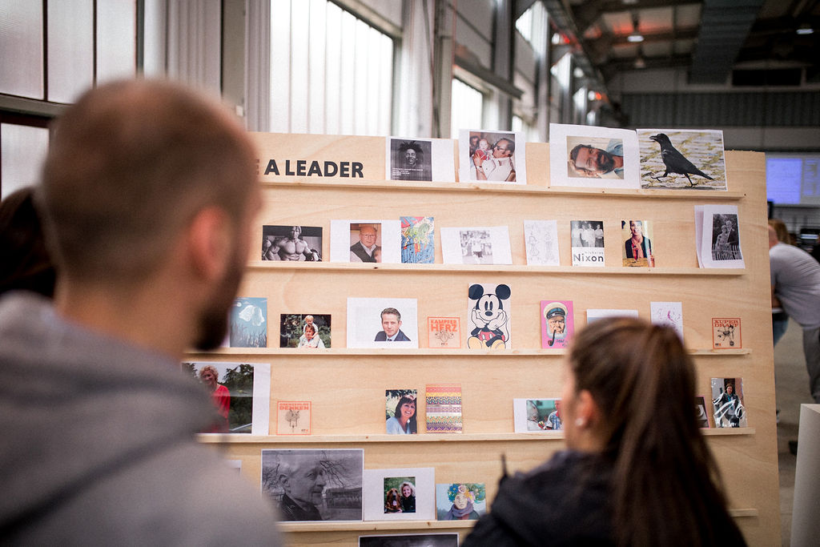
Du willst deine Strategie aktivieren und
erfolgreich umsetzen?
Als Interim-PMO haben wir bereits viele Strategieumsetzungsprojekte begleitet und mithilfe von agilen Methoden wie OKRs erfolgreich Strategien in die Tat umgesetzt. Bist du bereit? Dann buche dir jetzt deinen 15-minütigen kostenlosen Kennenlern-Call mit einem unserer Intraprenör-Gründer:innen.
⟶ Call buchen

Slide 39

04
Bonus Kapitel:
Welche Regularien 2026
relevant werden.
2026 bringt eine Reihe an neuen gesetzlichen Anforderungen mit sich, die direkt beeinflussen, wie wir arbeiten, führen und vergüten. Für HR bedeutet das: frühzeitig Orientierung schaffen, Risiken minimieren und Chancen für eine faire, moderne Arbeitswelt nutzen. Auf den kommenden Folien findest du die wichtigsten Themen im Überblick.

Slide 40
PEOPLE STRATEGY DECK
Welche Regularien 2026 relevant werden.
Mindestlohn & Vergütungsgrenzen
Ab dem 1. Januar 2026 wird der gesetzliche Mindestlohn in Deutschland auf 13,90 € brutto/Stunde angehoben, mit einer weiteren Erhöhung auf 14,60 € ab 1. Januar 2027.
Entgelttransparenz & Equal Pay
Ab 2026 müssen Unternehmen Gehaltsspannen offenlegen, Vergleichsgehälter ausweisen und transparente Vergütungsstrukturen schaffen. Equal Pay wird prüf- und einklagbar – Unternehmen brauchen klare Jobarchitekturen und belastbare Daten.
Wochenarbeitszeit / Arbeitszeitmodelle
Politische Anpassungen zu Arbeitszeit, Flexmodellen und Teilzeitregelungen stehen im Koalitionsvertrag - und werden vorraussichtlich 2026 umgesetzt. Für HR heißt das Arbeitszeitmodelle, Kapazitätsplanung und Vertragslogiken frühzeitig prüfen und vorbereiten.
Steuerliche Vergünstigungen
Neue steuerliche Entlastungen und Benefit-Regelungen für Mitarbeitende sind ebenfalls geplant. HR sollte frühzeitig prüfen, welche Vorteile integriert werden können, um Attraktivität und Bindung zu stärken.
AI Act
Der EU-AI Act bringt neue Regeln zur sicheren, transparenten und verantwortungsvollen Nutzung von KI. Unternehmen benötigen also eine glasklare KI-Governance.
Zusätzlich verpflichtet der AI Act Arbeitgeber dazu, alle Nutzer:innen von KI-Systemen zu schulen, bevor diese im Arbeitsalltag eingesetzt werden.

Slide 41

Willst du auch deine People & Culture Strategie
auf das nächste Level heben?
Buche dir jetzt deinen 15-minütigen kostenlosen Kennenlern-Call mit einem unserer Intraprenör-Gründer:innen.
⟶ Call buchen

Slide 42


Und wenn dir das zu lange dauert…
Ruf einfach an oder schreib’ uns eine Email. ✌️
Carsten Meier
Managing Partner & Co-Founder
+49 176 20963874
carsten@intraprenoer.de

